Slide 1



¿Qué es Ventoy?
Ventoy es una herramienta de código abierto que permite crear medios de instalación USB de arranque con múltiples sistemas operativos. Con Ventoy, puedes tener varios archivos ISO de sistemas operativos en una sola unidad USB sin necesidad de formatearla repetidamente. Es compatible con una amplia gama de sistemas operativos y es fácil de usar.

Slide 2

Ventajas de usar Ventoy
1
Fácil de usar
2
Compatibilidad
3
Libertad de elección
La interfaz sencilla hace que la creación de medios de instalación USB sea muy fácil, sin la necesidad de archivos de configuración complejos.
Es compatible con una amplia variedad de sistemas operativos, incluidos Windows, Linux, y sistemas basados en Unix.
Permite mantener una amplia variedad de imágenes ISO y sistemas operativos en un solo dispositivo de almacenamiento USB.

Slide 3
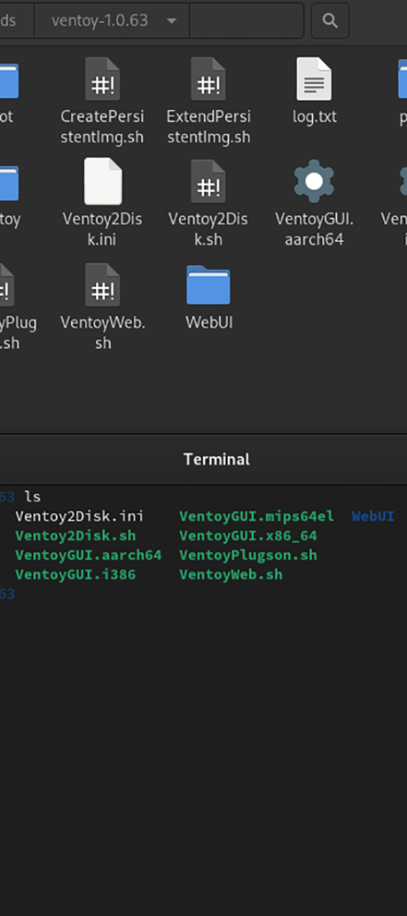
Requisitos del sistema
Unidad USB
Sistemas Operativos Compatibles
Se requiere una unidad USB con capacidad suficiente para alojar los archivos de imagen del sistema operativo.
Ventoy es compatible con una amplia gama de sistemas operativos, incluyendo Windows, Linux, y otros sistemas basados en Unix.
Proceso de Arranque
El sistema en el que se va a utilizar Ventoy debe ser capaz de arrancar desde un dispositivo USB, lo que generalmente implica la configuración en la BIOS o UEFI.

Slide 4
Cómo instalar Ventoy
Descargar
Descarga la última versión de Ventoy desde su sitio web oficial.
Crear el medio de arranque
Grabar la imagen ISO de Ventoy en una unidad USB usando herramientas como Etcher o Rufus.
Agregar archivos ISO
Copiar los archivos ISO de los sistemas operativos que desees usar en la misma unidad USB sin necesidad de formatearla nuevamente.

Slide 5
Cómo usar Ventoy
Seleccionar Sistema Operativo
Instalar Sistemas Operativos
Actualizar Imágenes ISO
Al arrancar desde la unidad USB con Ventoy, se te presentará un menú de selección para elegir un sistema operativo.
Puedes instalar sistemas operativos directamente desde sus archivos ISO, sin necesidad de extraerlos en la unidad USB.
Simplemente coloca nuevos archivos ISO en la unidad USB y Ventoy los reconocerá automáticamente.

Slide 6
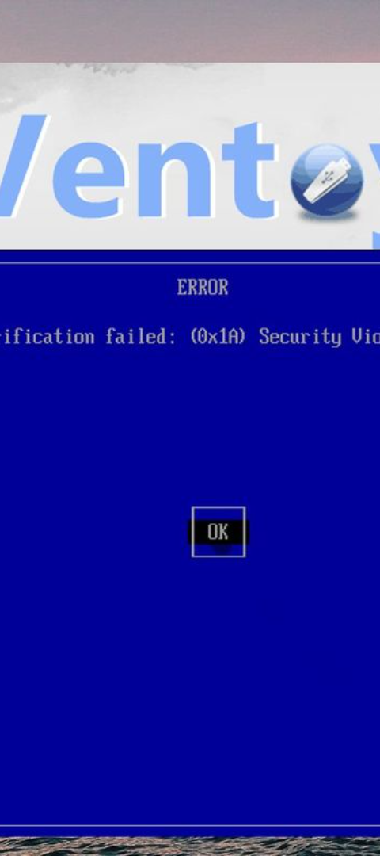



Solución de problemas comunes
Problemas de Arranque
Verifica si la configuración de arranque en el BIOS o UEFI está correctamente configurada para arrancar desde USB.
ISO no Detectada
Asegúrate de que los archivos ISO estén almacenados en la raíz de la unidad USB y no en carpetas adicionales.
Problemas de Incompatibilidad
Comprueba si el archivo ISO que estás utilizando es compatible con Ventoy y está en buenas condiciones.

Slide 7
Actualizaciones y soporte
50+
24/7
Actualizaciones
Soporte
Se han lanzado más de 50 actualizaciones hasta la fecha, mejorando la compatibilidad y la funcionalidad de Ventoy.
El equipo de Ventoy ofrece soporte continuo a través de foros en línea y recursos de documentación detallados las 24/7.

Slide 8
Recursos adicionales
Documentación
Enlaces a guías y manuales de usuario detallados para ayudarte a sacar el máximo provecho de Ventoy.
Foros de la Comunidad
Conéctate con otros usuarios para recibir consejos, trucos y soluciones a problemas comunes.
Actualizaciones
Recibe notificaciones sobre nuevas versiones y mejoras a través de fuentes oficiales de noticias.

